Slide 1
Memo
Team13: 詹郁珍 張庭維 周聖荃

Slide 2


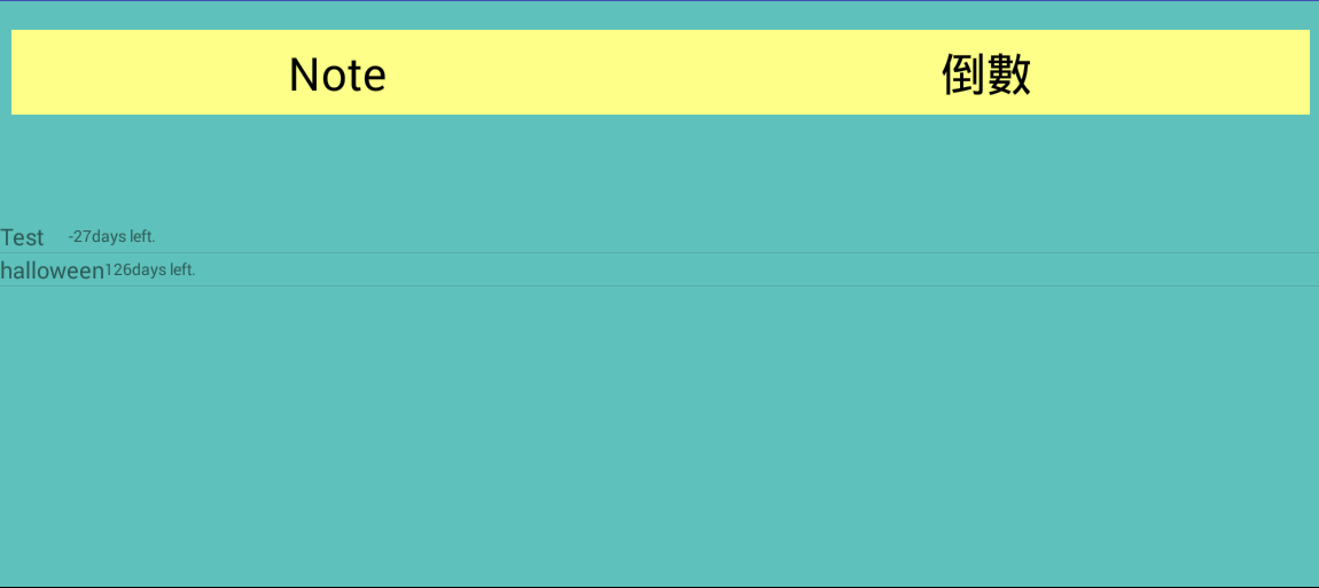
首頁
press!

Slide 3




新增倒數事件
Ok!!!

Slide 4


新增在剛剛的主頁面上了！

Slide 5
首頁
press!

Slide 6

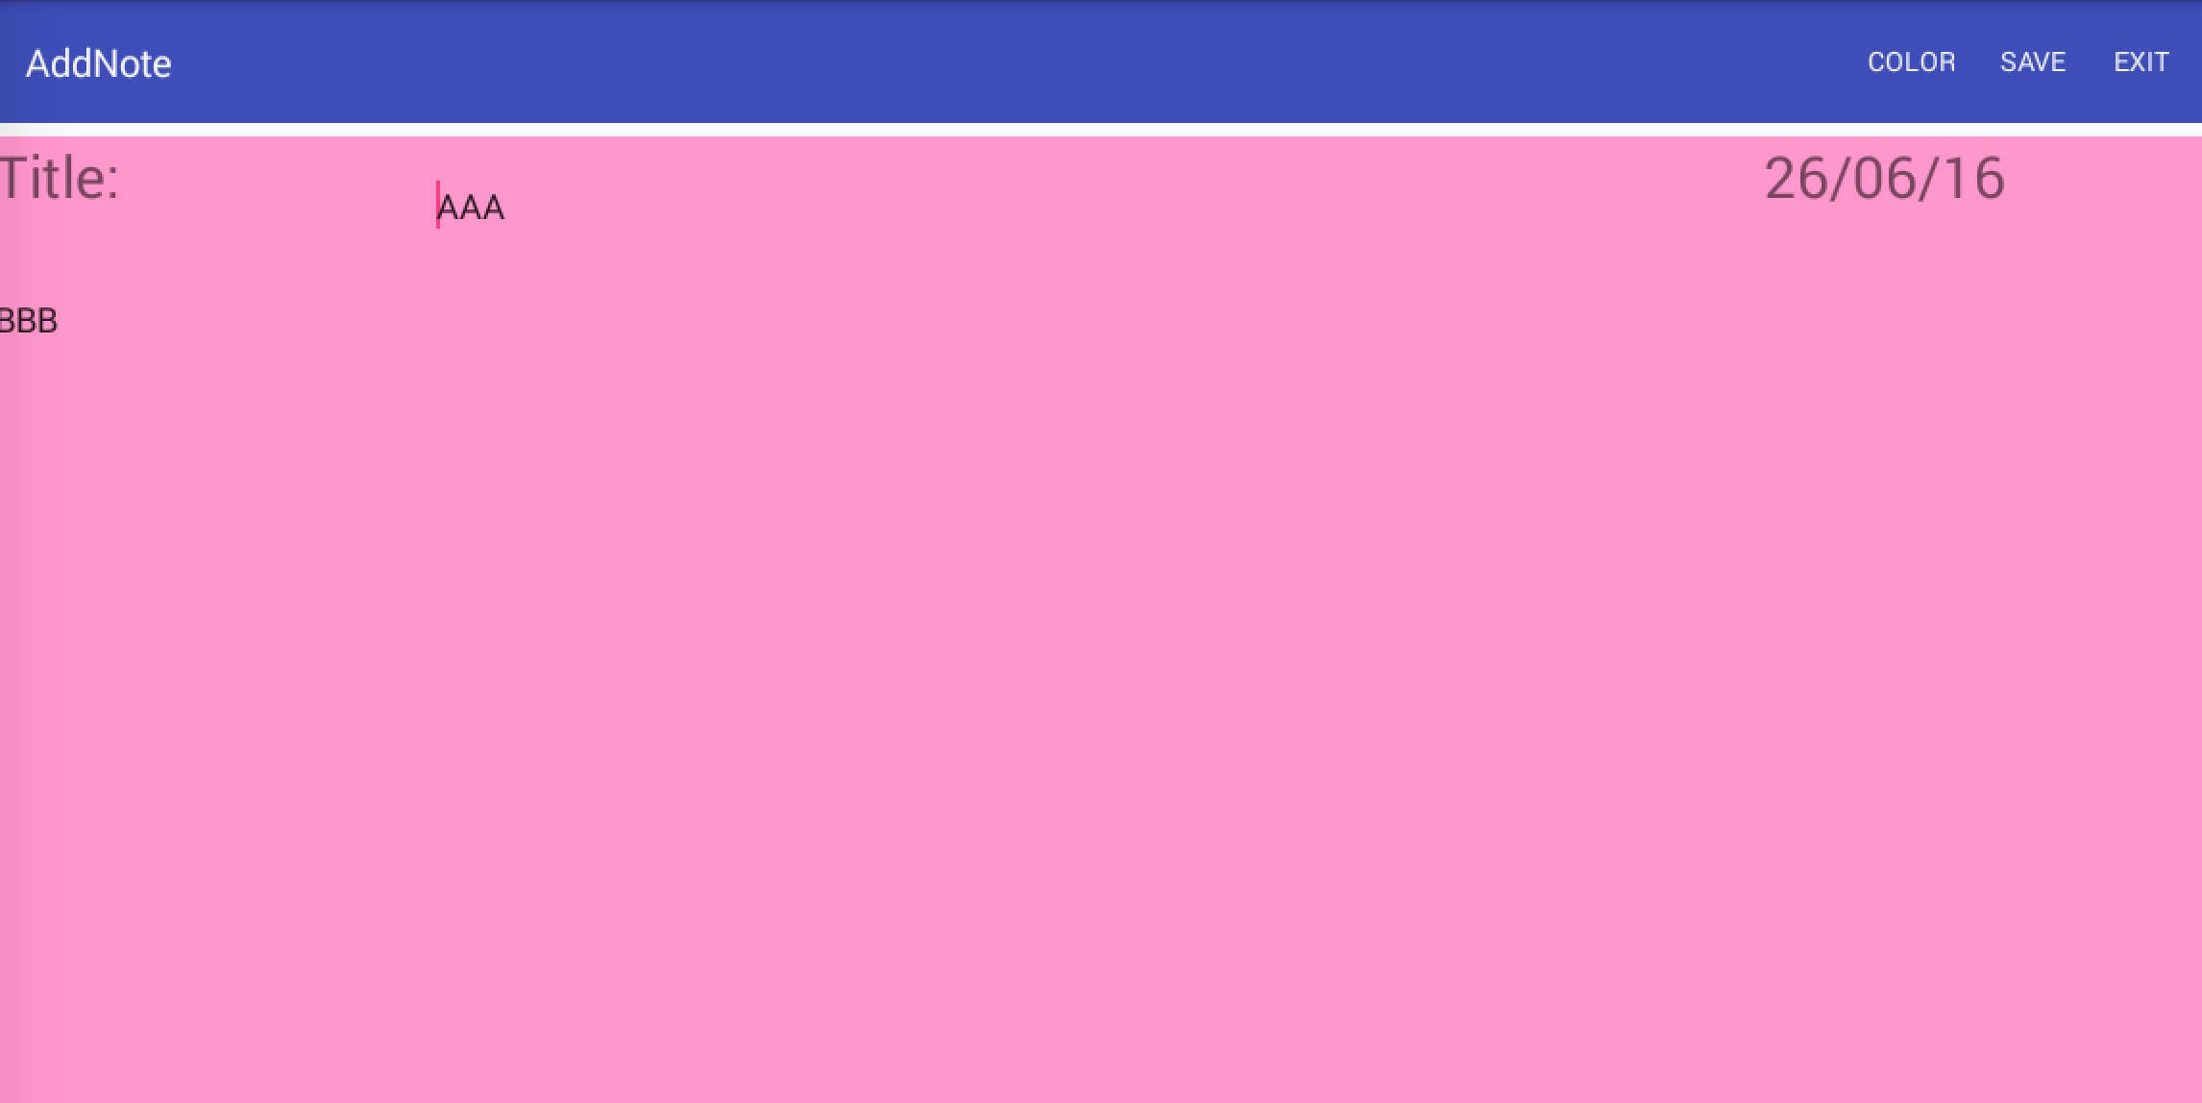
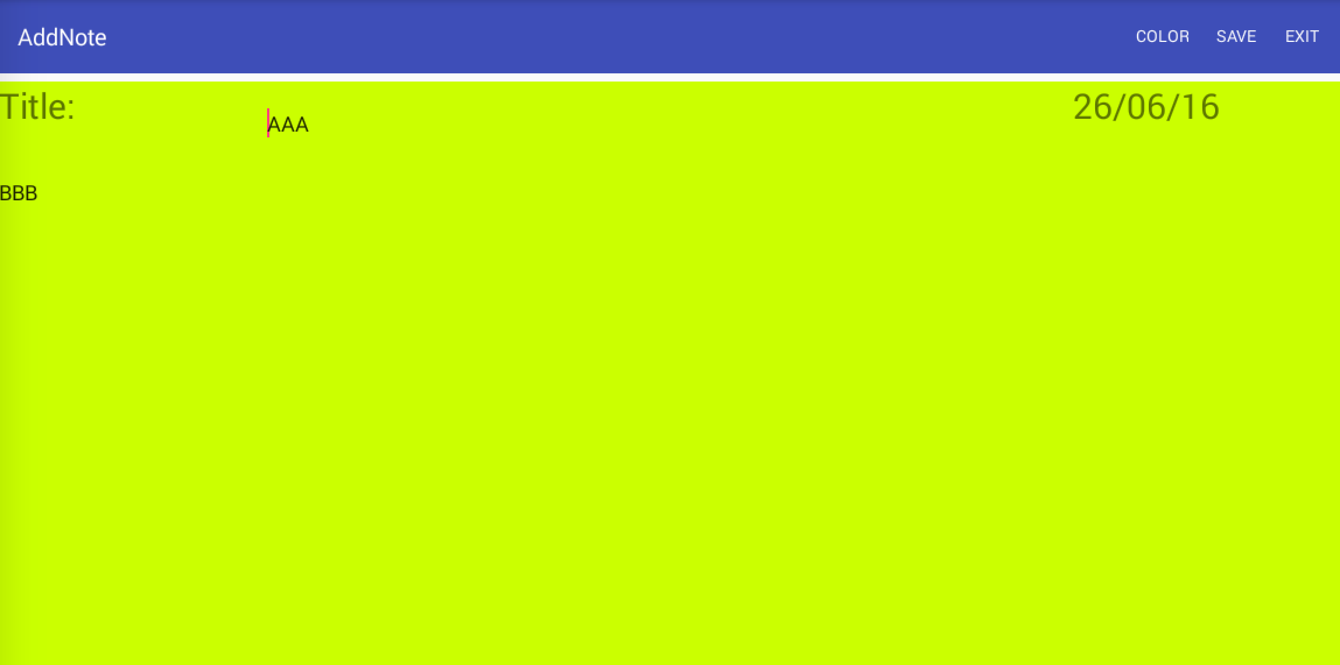
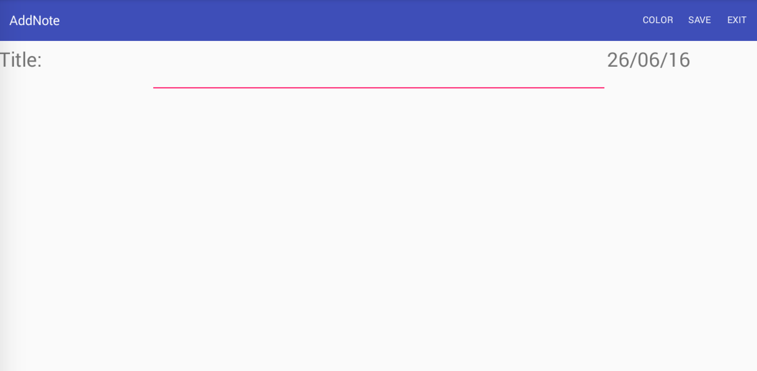
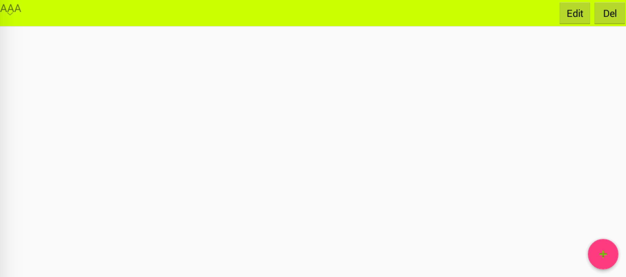

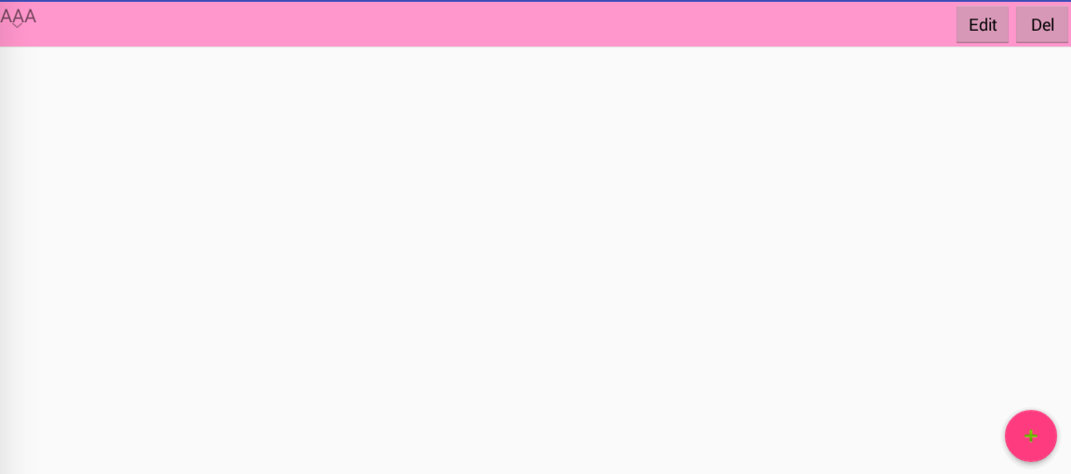



press
press!
press
press!
press
press
press

Slide 7
Thanks for Listening!

